Slide 1

toString / Repaso clases
Roberto Méndez y Jorge Macías
Actualizado: 7 Ene 22

Slide 2
TEmas
Expresar
Heredar
Implementar

Slide 3


Cómo imprimo los datos de una clase?
¿Que pasa si pongo?
Lo que vere sera algo como

Slide 4
ToString
El método toString pertenece a la clase Object, por lo cual es heredado por todas las clases.
Puede ser sobrescrito por cualquier clase individualmente.

Slide 5
PrintStream - Continua toString
El método print y println, están sobrecargados.
Tienen un versión que acepta un objeto completo como parámetro, y muestra lo que se haya definido en el método toString del objeto.

Slide 6
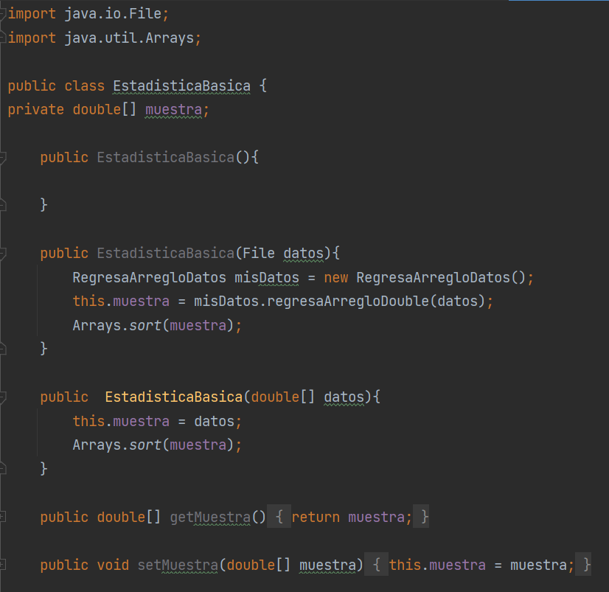
Repaso ClaseS

Slide 7
Clase
Definición
Un grupo o colección de objetos con características (atributos) comunes.

Slide 8
Atributos y Métodos
Atributos : Es una instancia de la vaiable y se pueden visualizar como los datos del objeto
Métodos: En estos se definen las tareas que realizará la clase y entre otras cosas sirven para accesar o modificar los atributos.

Slide 9
Encapsulación
Se conoce como encapsulación al hecho de que no se pueda accesar a los atributos directamente sino que la única forma de interactuar con estos (los atributos) es a través de los métodos

Slide 10
Modificadores
Me permiten definir como se accesarán los atributos, métodos o clases.
Los modificadores pueden ser:
Publico (public). : Se puede utilizar en métodos de otras clases
Privado (private) : Es accesible sólo por métodos de la misma clase

Slide 11
Modificadores
Protegido (protected) : Es accesible a los métodos de alguna subclase. Atributos “protected” son también accesibles por alguna otra clase dentro del mismo paquete.
Estáticos (static): Este es un atributo de clase. Algún cambio que se le realice a este, será hecho en todos los objetos en la clase. Una característica es que permite el acceso al atributo o método si referenciar a ningún objeto en particular.

Slide 12
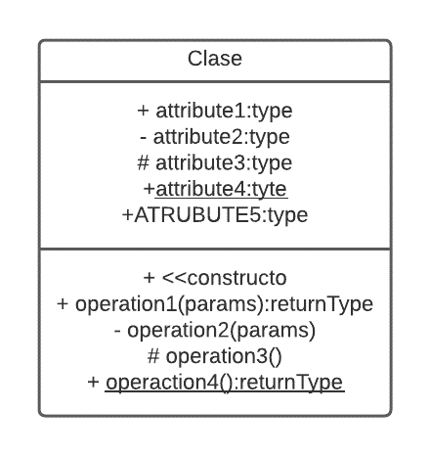
UML
+ público
Privado
# protegido
static: se indica con el subrayado
final : si el atributo está en mayúscula se suele interpretar como una constante
+ Clase()

Slide 13

Gracias
Robertomm.es@ciencias.unam.mx

